Slide 1
Codage et
Protection contre les Erreurs
M1/M2 ISV
M2 IPS
2006/2007
Neilze Dorta
UFR Mathématiques et Informatiques - Crip5

Slide 2
Transmission
Ligne de transmission
Émetteur
Récepteur
Canal de transmission (voie...)
  Supports de transmission

Slide 3
Supports
Support magnétique
Paire torsadée
Câble coaxial
Fibre optique
Air
Vide
Eau de mer, etc.

Slide 4
Type de Transmission
Synchrone
  L'émetteur et le récepteur se mettent d'accord
  Intervalle constant qui se répète sans arrêt
  Les bits d'un caractère sont envoyés les uns derrières les autres
Asynchrone
  Pas de relations préétablies entre l'émetteur et le récepteur
  Les bits d'un même caractère sont entourés de deux signaux : bit START et bit STOP

Slide 5
Horloge
Vitesse de l'horloge : débit de la ligne en bauds
  Bauds : nb. D'éléments de signal transmis par seconde
Nombre de tops d'horloge par seconde
Sur 1 intervalle élémentaire
  on émet en général un bit (1 ou 0)
    Signal a une valence de un
  On peut transmettre 4 types de signaux
    Signification : « 0 », « 1 », « 2 », « 3 »
    Signal a une valence de deux

Slide 6
Valence et capacité
Signal a une valence de n
  Le nombre de niveaux transportés dans un intervalle de temps élémentaire est de 2^{n}
Capacité de transmission de la ligne en nombre de bits transportés par seconde vaut (n X vitesse en bauds) bits/sec

Slide 7
Données / Signal / Transmission
Données
  Analogiques
  Numériques
Signal
  Analogiques
  Numériques
Transmission
  Analogiques
  Numériques

Slide 8
Codage en Bande de Base
Données numériques binaires en signal numérique
Codage numérique (BdB)
  Code NRZ (Non Return to Zero)
  Code Manchester
  Code Manchester différentiel
  Code bipolaire simple
  Code bipolaire d'ordre 2...
  Code bipolaire d'ordre n (BHDn)

Slide 9
Débit Binaire / Rapidité de Modulation
Débit Binaire D (bits/seconde)
  Nombre de bits transmis par seconde
Rapidité de modulation R (bauds)
  Nombre d'éléments de signal transmis par seconde
Formule de Nyquist
  Rapidité de modulation maximal sur un support de BP = H R_{max} = 2H

Slide 10
Codage Analogique : modulation
Données numériques en un signal analogique
Modulation d'amplitude
  Chaque symbole une amplitude différente
Modulation de fréquence
  Chaque symbole une fréquence différente
Modulation de phase
  Chaque symbole une phase différente

Slide 11
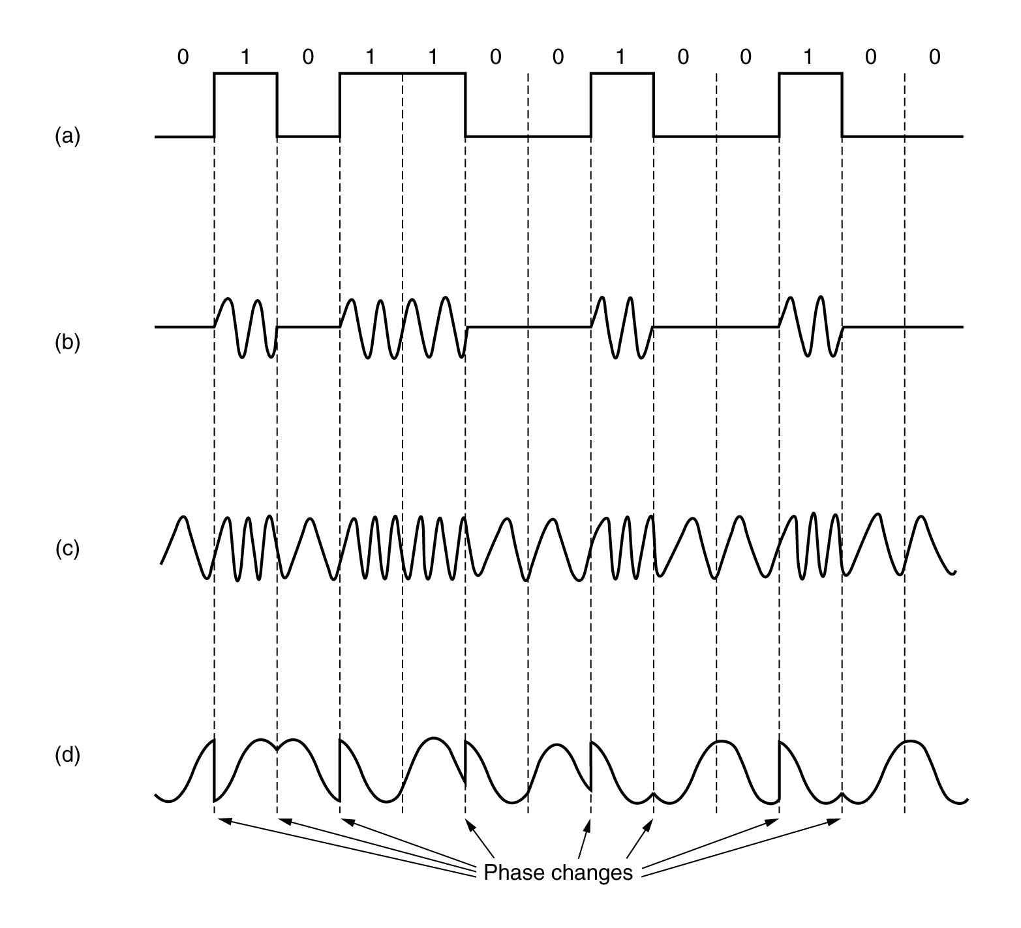
Modulation

Slide 12
Théorème d'échantillonnage de Shannon
La numérisation d'un signal analogique de fréquence maximum f_{max} est sans perte si f_{e} >= 2f_{max}

Slide 13
Numérisation
Transformer un signal analogique en données numérique
L'échantillonnage
  Transformer un signal continu en un signal discret
Quantification
  Représente un échantillon par une valeur numérique
Codage
  Remplacer la suite des échantillons par une suite binaire

Slide 14
Perturbations
L'affaiblissement : la perte de signal en énergie dissipée
La distorsion : déformation subie par le signal
  Ex: Déphasage entre le signal en entrée et en sortie
Le bruit : perturbation aléatoire qui se rajoute au signal
  Bruit blanc : perturbation uniforme
    rapport signal/bruit en décibels (db) (S/N)_{db} = 10log₁₀(P_{S} / P_{N})
  Bruits impulsifs : pics de forte intensité et de faible durée
    L'origine de beaucoup d'erreurs

Slide 15
Théorème de Shannon
Capacité maximale d'un canal soumis à un bruit C = W log₂(1+S/B) où C est la capacité maximale en bit/s et W est la bande passante en Hertz

Slide 16
Contrôle d'erreurs
Code correcteurs
Codes détecteurs
Bits de redondance ou bits de contrôle
Mot de code
  Mots de codes légaux
  Mots de codes possibles

Slide 17
Contrôle d'erreurs
Mots de codes légaux
  On transmettra au total n bits n = m + r
  m bits de données
  r bits de contrôle : dépend des m bits de données
  Mots de codes légaux < Mots de codes possibles

Slide 18
Parité
Parité paire : ajouter 1 bit de contrôle pour que le nb. de bits à 1 du code du caractère soit pair
Parité impair : ajouter 1 bit de contrôle pour que le nb. de bits à 1 du code du caractère soit impair
VRC (Vertical Redundancy Checking)
LRC (Longitudinal Redundancy Checking)

Slide 19
Polinomiaux
Polynôme générateur (ex: g(x) = x⁸+1)
Codage
  M(x) => M(x) * x^{m}
  R(x) = reste de la division de M(x) * x^{m} /g(x)
  M(x) * x^{m} + R(x)
Décodage
  M'(x) => R'(x) = reste de la division M'(x) /g(x)
  Si R'(x) = 0 pas d'erreur
  R'(x) différent de 0 => il y a une erreur

Slide 20
CRC (Cyclic Redundancy Check)
CRC : une forme de codage polynomial
Deux concepts mathématiques
  La division polynomiale
  L'arithmétique modulo-2 A(X) = B(X)Q(X) + R(X)
  Q(X) est le quotient de la division de A(X) par B(X)
  R(X) est le reste

